Slide 1
ПРОФИЛАКТИКА ПРИРОДНО-ОЧАГОВЫХ ИНФЕКЦИЙ
Заведующий эпидемиологическим отделом, врач-эпидемиолог
БУ «Югорская городская больница» Патаруев Артур Петрович

Slide 2
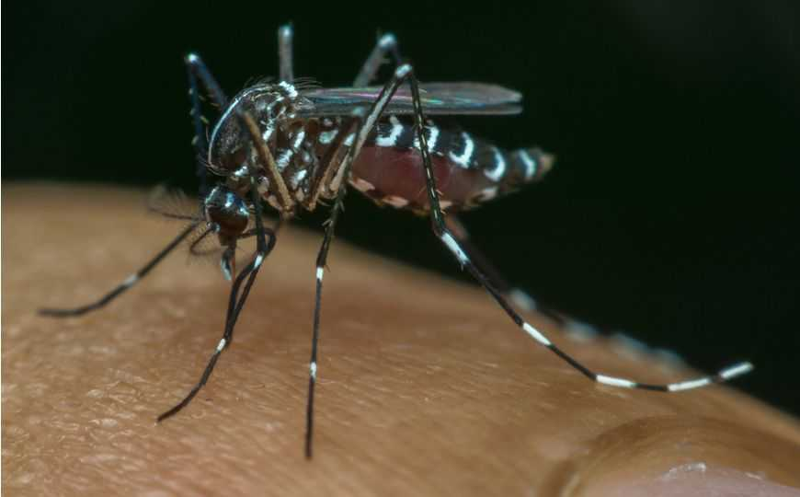
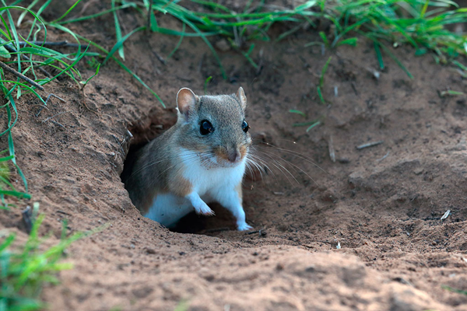
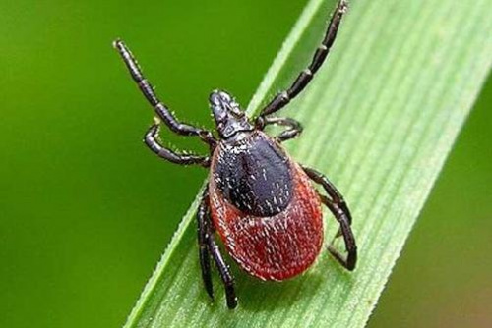
Природно-очаговые инфекции
- это группа инфекционных заболеваний, возбудители которых постоянно циркулируют в дикой природе, в природных очагах, среди животных, а человек заражается при контакте с этими животными или переносчиками инфекции, такими как клещи, комары и грызуны.

Slide 3
Характеристики
Естественное существование возбудителя: Возбудители этих инфекций (бактерии, вирусы, простейшие) обитают в природе, в определенных географических областях, независимо от присутствия человека.
Резервуар инфекции: Животные, как правило, дикие, являются основными носителями и источниками инфекции. Это могут быть грызуны, птицы, членистоногие (клещи, комары) и другие.
Механизм передачи: Человек заражается при контакте с животными, через укусы переносчиков (клещи, комары), при употреблении в пищу загрязненных продуктов, через воду, а также при контакте с почвой или водой, зараженной возбудителем.
Сезонность: Некоторые природно-очаговые инфекции имеют сезонный характер, связанный с активностью переносчиков или сезонными особенностями жизнедеятельности животных-резервуаров.

Slide 4
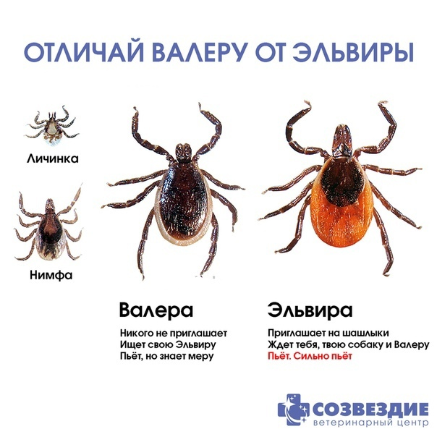
Клещевые инфекции
— болезни, передаваемые человеку и животным при укусах клещей.
Клещи-эктопаразиты питаются кровью и при этом могут заражать хозяина различными трансмиссивными болезнями. При этом клещи способны к трансфазовой и трансовариальной передаче возбудителей инфекции.
Клещи способны передавать патогенных риккетсий, бактерий, вирусов и простейших.
Наиболее важными клещевыми инфекциями в России являются клещевой энцефалит, боррелиоз и эрлихиозы.

Slide 5
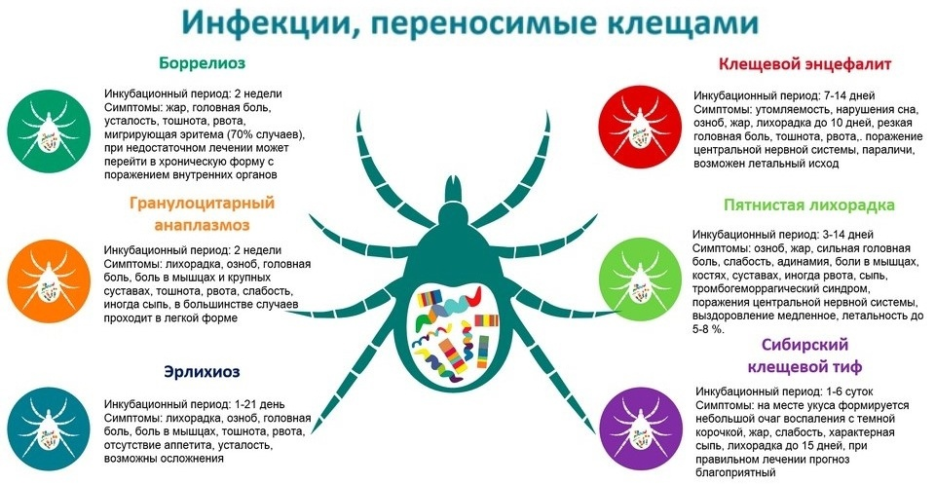

Slide 6
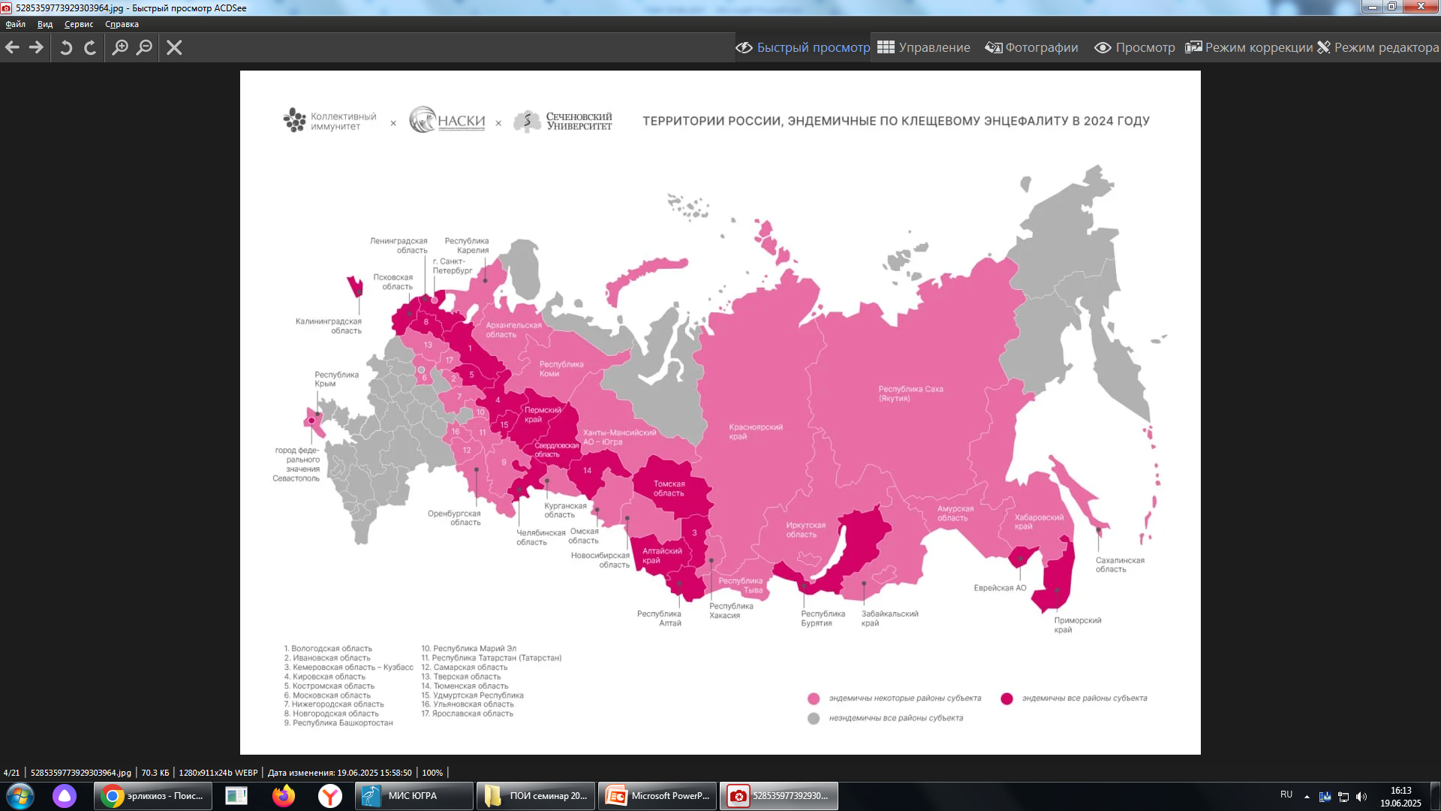

Slide 7


Slide 8
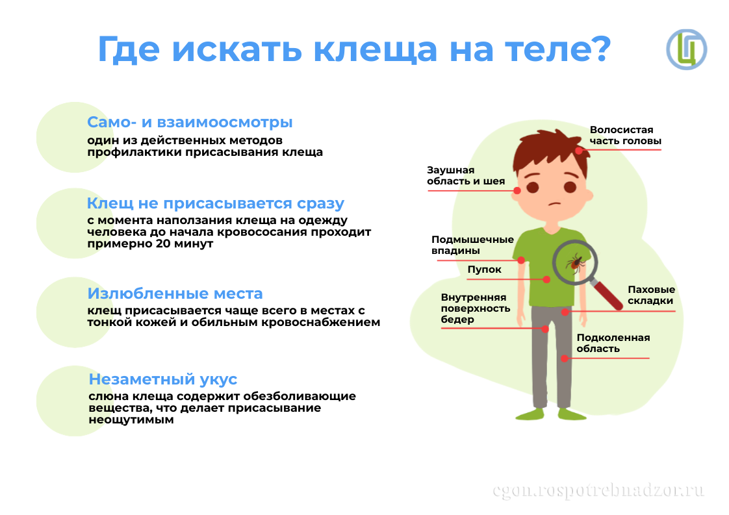

Slide 9


Slide 10
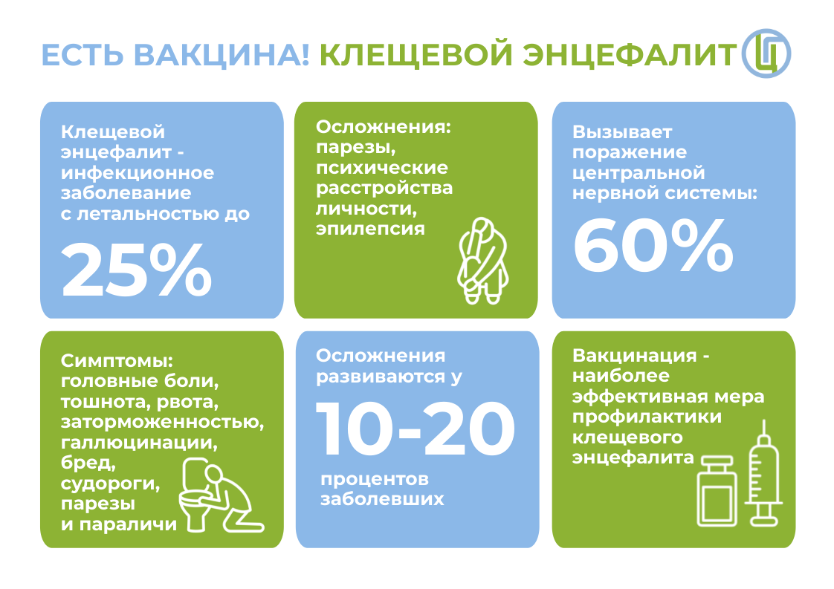

Slide 11
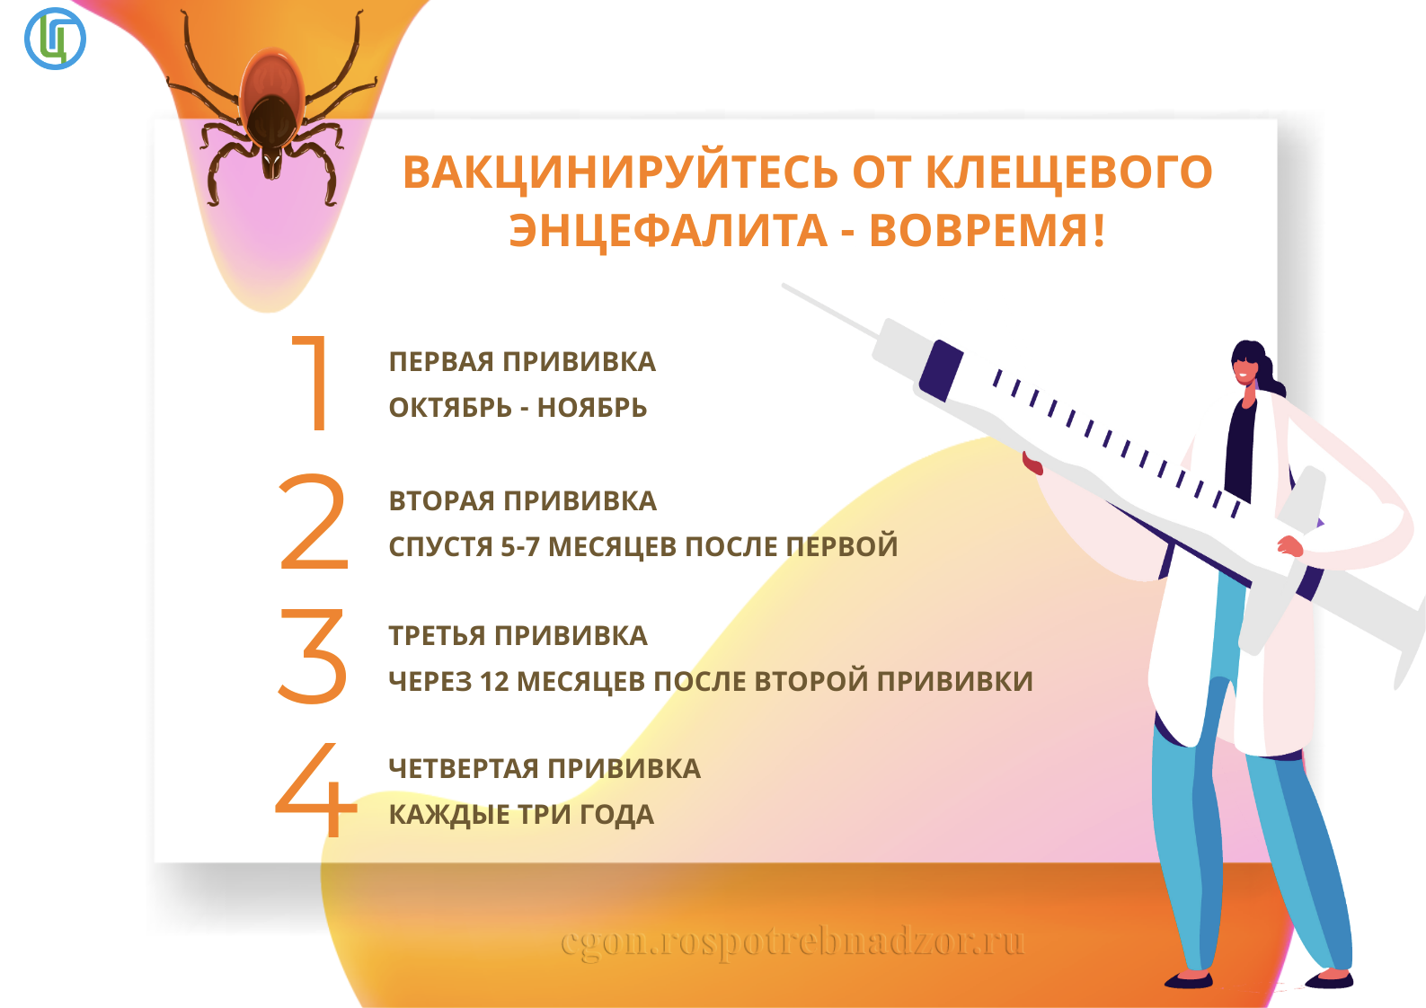

Slide 12


Slide 13
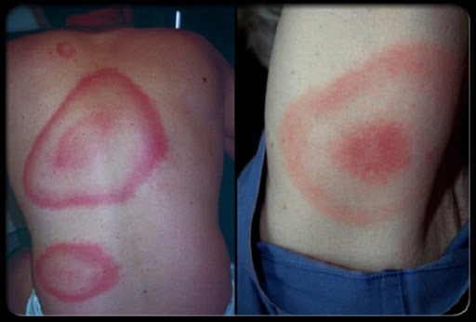

Slide 15


Slide 16
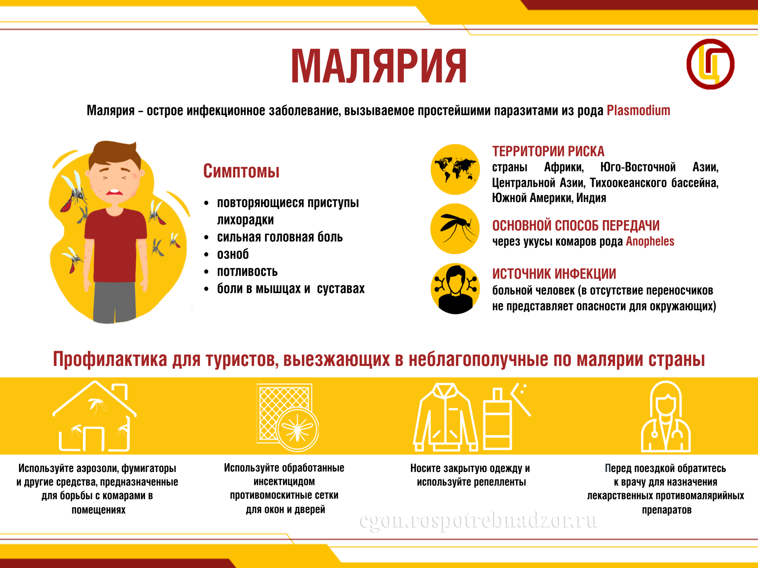

Slide 17


Slide 18
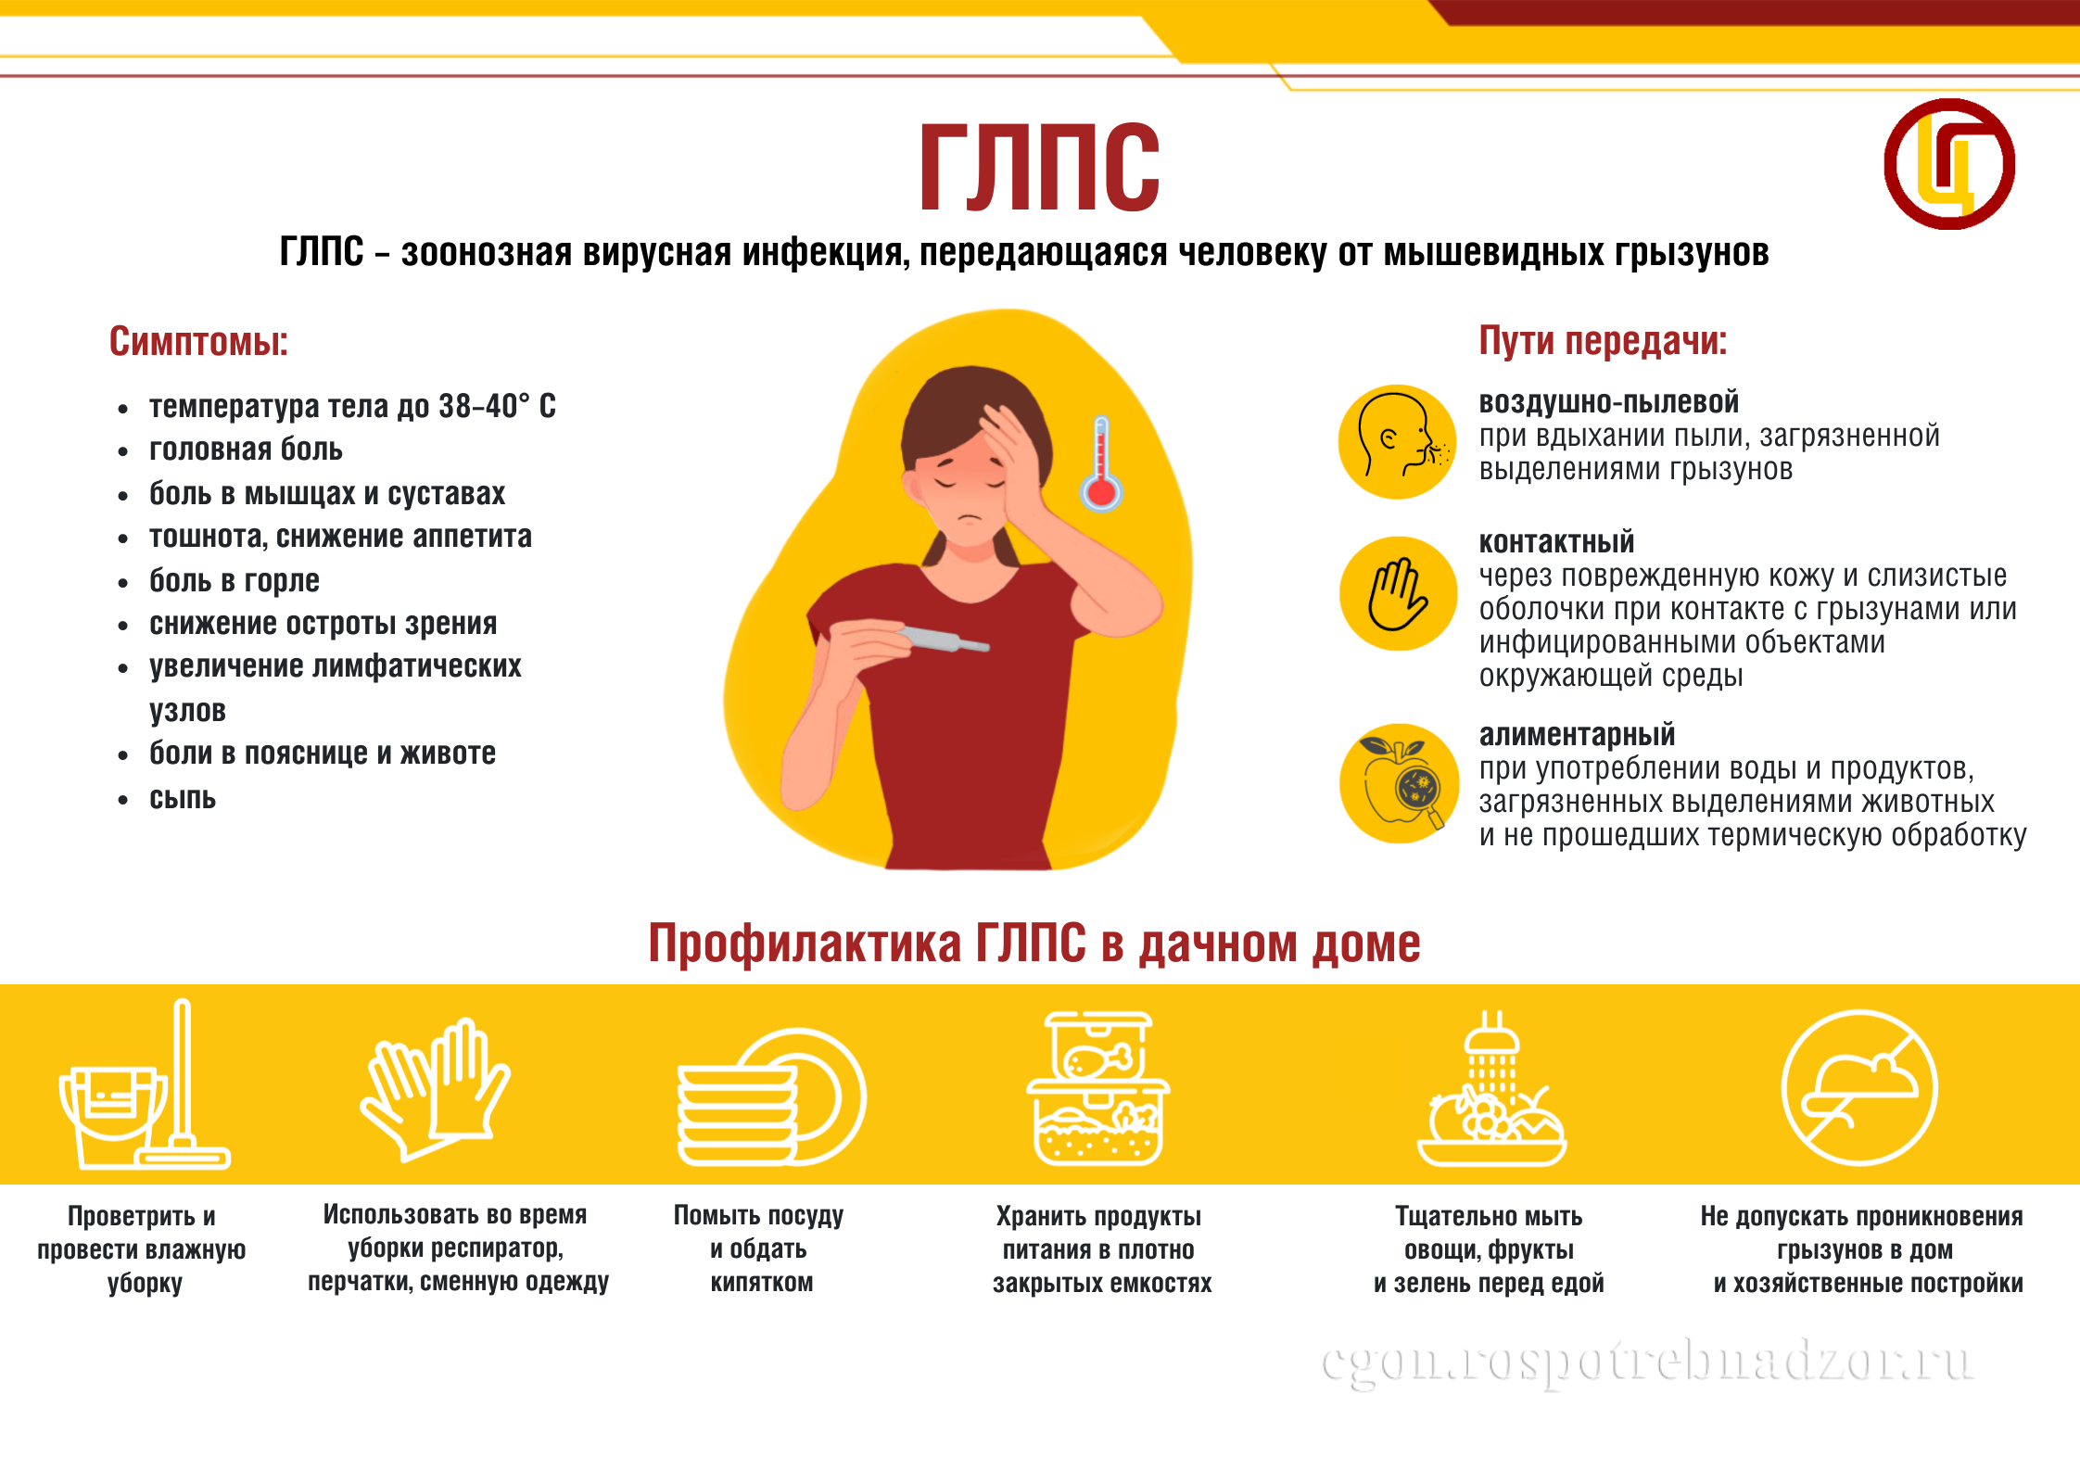

Slide 19
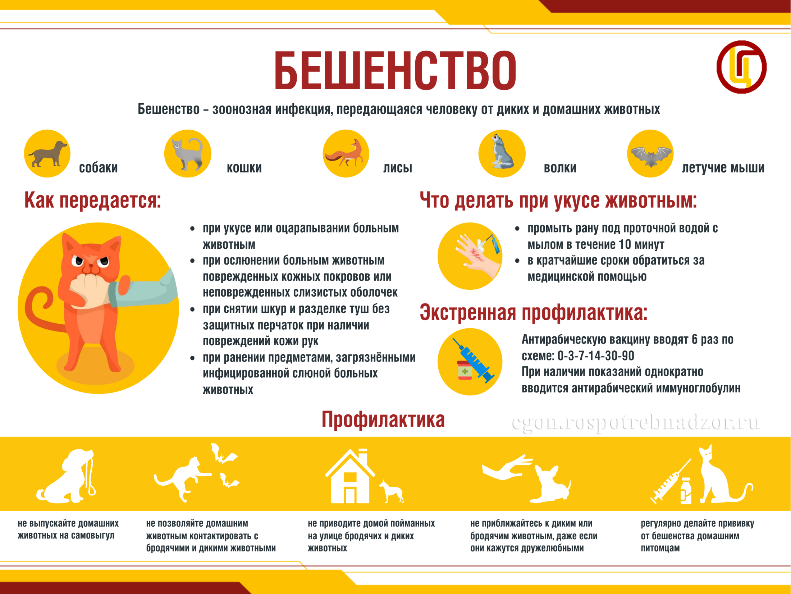

Slide 20


